Slide 1
BİLİM VE SANAT MERKEZLERİ ÖĞRENCİ TANILAMA VE YERLEŞTİRME SÜRECİ
2024-2025
BİLGİLENDİRME TOPLANTISI

Slide 2
BİLSEM
Bilim ve Sanat Merkezi özel yetenekli öğrencilerin sahip olduğu potansiyeli değerlendirip geliştirerek onlara özel müfredatlar hazırlayan destekleyici eğitim kurumudur.

Slide 3
BİLSEM
Öğrenci tanılama işlemleri 1, 2 ve 3.sınıf seviyelerinde sınıf öğretmenleri tarafından yetenek alan/alanlarında aday gösterilecek öğrenciler için kılavuz takvimi doğrultusunda gerçekleştirilecektir.

Slide 4
2023-2024 BİLSEM TAKVİMİ
TARİH | İŞLEM
23-25 Ekim 2024 | İl tanılama sınav komisyonlarının oluşturulması.
30 Ekim- 8 Kasım 2024 | Bilgilendirme toplantılarının yapılması.
11-22 KASIM 2024 | Gözlem formlarının doldurulması.
25 Kasım- 06 Aralık 2024 | Ön değerlendirme uygulama randevularının oluşturulması.
11 Aralık 2024 | Ön değerlendirme uygulamasına alınacak öğrencilerin giriş belgelerinin e-Okul Yönetim Bilgi Sistemi üzerinden yayımlanması.
21 Aralık 2024 23 Şubat 2025 | Öğrencilerin ön değerlendirme uygulamalarına.
28 Şubat 2025 | Bireysel değerlendirmeye hak kazanan öğrencilerin ilan edilmesi.
03-07 Mart 2025 | Ön değerlendirme uygulamasına itiraz başvurularının alınması.
10-14 Mart 2025 | Ön değerlendirme uygulamasına yapılan itirazların değerlendirilmesi.
10-21 Mart 2025 | Bireysel değerlendirme uygulama randevularının oluşturulması.
26 Mart 2025 | Bireysel değerlendirmeye alınacak öğrencilerin giriş belgelerinin e-Okul Yönetim Bilgi Sistemi üzerinden yayımlanması.
14 Nisan 27 Haziran 2025 | Bireysel değerlendirme uygulamalarının yapılması.
4 Temmuz 2025 | Kayıt hakkı kazanan öğrencilerin ilan edilmesi.
7- 11 Temmuz 2025 | Bireysel değerlendirme sonuçlarına itiraz başvurularının alınması.
14 -25 Temmuz 2025 | Bireysel değerlendirme sonuçlarına yapılan itirazların değerlendirilmesi.
28 Temmuz- 29 Ağustos 2025 | Kayıt hakkı kazanan öğrencilerin kayıt işlemlerinin gerçekleştirilmesi.

Slide 5
ADAY GÖSTERME SÜRECİ
Aday gösterme süreci okul yönlendirme komisyonları tarafından yürütülecektir.

Slide 6
ADAY GÖSTERME SÜRECİ
Okul yönlendirme komisyonu
Okul müdürü
Müdür yardımcılarının tamamı
Rehber öğretmen/psikolojik danışmanların tamamı
1, 2 ve 3. sınıf düzeyinde okul müdürünün belirleyeceği bir sınıf rehber öğretmeni.
Herhangi bir üyenin bulunmadığı okullarda mevcut üyeler ile komisyon oluşturulur.

Slide 7
ADAY GÖSTERME SÜRECİ
Okul Yönlendirme Komisyonunun Görevleri
Sınıf öğretmenleri tarafından önerilen öğrencilerin gözlem formlarını değerlendirerek aday gösterilecek öğrencileri belirlemek.
Aday gösterilecek öğrencilerin sınıf bazlı listelerini ve gözlem formlarını ilgili sınıf öğretmenlerine tebliğ etmek.
Aday gösterilecek öğrenci bilgilerinde ihtiyaç halinde gerekli düzenlemeleri yapmak.

Slide 8
ADAY GÖSTERME SÜRECİ
Okul Yönlendirme Komisyonunun Görevleri
Total görme, total işitme yetersizliğine ve otizm spektrum bozukluğuna ilişkin Engelli Sağlık Kurulu Raporu/Çocuklar İçin Özel Gereksinim Raporu (ÇÖZGER) ile durumlarını aday gösterme süresi içinde belgelendireceklerdir. Özel eğitim ihtiyacı olan öğrencilerden otizm spektrum bozukluğu, total görme ve total işitme yetersizliği olup durumlarını Sağlık Bakanlığı’nın rapor vermeye yetkili hastanelerinden alınan sağlık kurulu raporları ile belgeleyenler dışında aday gösterilmiş öğrencilerin tamamı ön değerlendirme sürecine katılacaklardır.
Durumlarını belgeleyen öğrencilerin velilerinin sınıf öğretmenleri tarafından yönlendirilerek aday gösterme süresi içinde (11-22 Kasım 2024) dilekçeleri ile okul yönlendirme komisyonuna başvuru yapmaları gerekmektedir.
Söz konusu başvurular okul yönlendirme komisyonları tarafından 21 Aralık 2024 tarihinden önce il tanılama sınav komisyonlarına gönderilecektir. İl tanılama sınav komisyonlarınca ön değerlendirme uygulamasından muaf tutulmasına karar verilen öğrencilerin listesi Merkez Tanılama Sınav Komisyonuna bildirilecektir.

Slide 9
ADAY GÖSTERME SÜRECİ
Her okulda 1, 2 ve 3. sınıf seviyelerinde öğrenci sayısının en fazla %20’si aday gösterilebilecektir. (Özel eğitim ihtiyacı olan öğrenciler dahil)
Bir öğrenci en fazla iki yetenek alanında aday gösterilebilecektir. İkinci yetenek alanından aday gösterilen öğrenciler %20’lik dilimi etkilemeyecektir.

Slide 10
ADAY GÖSTERME SÜRECİ
Sınıf öğretmenleri tarafından önerilen öğrenciler Gözlem Formunun çıktısını doldurarak okul yönlendirme komisyonuna teslim edecektir.
Öğrencinizi kendi yaş grubundaki akranlarıyla karşılaştırarak değerlendiriniz ve bir sonraki slayttaki açıklamaya göre her durumla ilgili öğrencinizi en iyi yansıtan puanı işaretleyiniz. Puanlamanın sağlıklı yapılabilmesi için boş madde bırakmayınız.

Slide 11
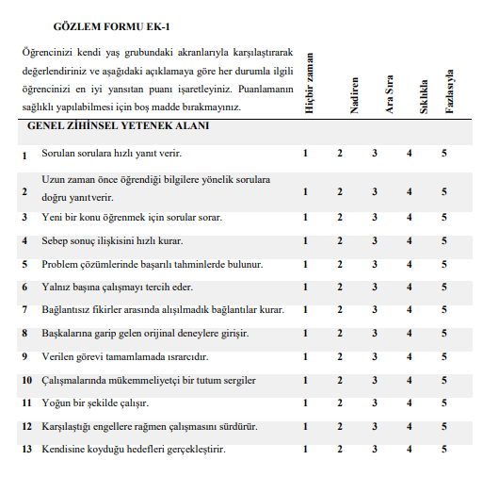
ADAY GÖSTERME SÜRECİ
Genel Zihinsel Yetenek Gözlem Formu

Slide 12
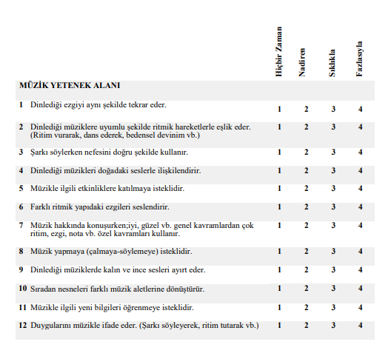
ADAY GÖSTERME SÜRECİ
Müzik Yetenek Gözlem Formu

Slide 13
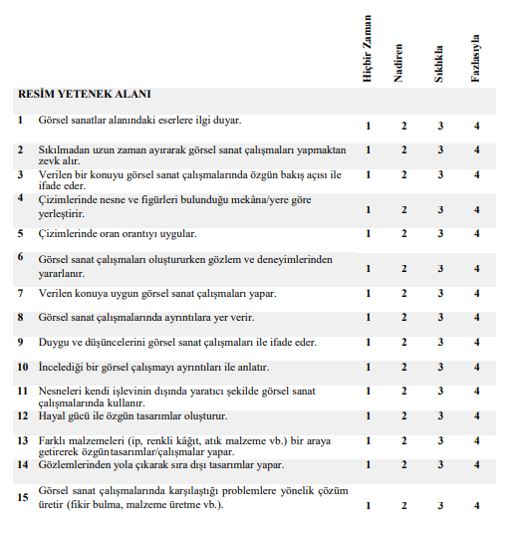
ADAY GÖSTERME SÜRECİ
Resim Yetenek Gözlem Formu

Slide 14
ADAY GÖSTERME SÜRECİ
Okul yönlendirme komisyonu tarafından aday gösterilecek öğrencilerin ilgili öğretmenlere tebliğ edilmesi sonrasında gözlem formları sınıf öğretmenleri tarafından MEBBİS/e-Okul Yönetim Bilgi Sistemleri Modülüne işlenecektir.

Slide 15
ÖN DEĞERLENDİRME UYGULAMA ESASLARI
Ön değerlendirme uygulamaları genel zihinsel, resim ve müzik yetenek alanı için il tanılama sınav komisyonları tarafından belirlenen uygulama merkezlerinde tablet bilgisayarlar üzerinden, elektronik ortamda 21 Aralık 2024 -23 Şubat 2025 tarihleri arasında yapılacaktır.

Slide 16
ÖN DEĞERLENDİRME UYGULAMA ESASLARI
Uygulamaya girecek öğrencilerin randevuları, il tanılama sınav komisyonlarınca MEBBİS/BİLSEM İşlemleri Modülü üzerinden verilecektir.

Slide 17
ÖN DEĞERLENDİRME UYGULAMA ESASLARI
Ön değerlendirme uygulamasına girecek öğrencilerin «Uygulama Giriş Belgeleri» 11 Aralık 2024 tarihinde e-Okul Yönetim Bilgi Sistemi / İlkokul Ortaokul Kurum İşlemleri / Sınav İşlemleri Modülünde yayımlanacaktır.
Fotoğraflı giriş belgeleri okul müdürlükleri tarafından onaylanarak öğrenci velilerine imza karşılığında teslim edilecektir.

Slide 18
BİREYSEL DEĞERLENDİRME UYGULAMA ESASLARI
Ön değerlendirme uygulamaları tamamlandıktan sonra yetenek alanlarına göre Bakanlık tarafından belirlenecek puanı geçen öğrenciler yetenek alanların göre bireysel değerlendirmeye alınacaktır.
Bireysel değerlendirme uygulamaları sonucunda Bakanlık tarafından yetenek alanlarına göre belirlenecek olan puanı geçen öğrenciler bilim ve sanat merkezine kayıt hakkı kazanacaktır.

Slide 19
BİREYSEL DEĞERLENDİRME UYGULAMA ESASLARI
MEBBİS/BİLSEM Modülü / Bireysel Değerlendirme İşlemleri ekranı üzerinden verilen randevu bilgilerinin yer aldığı fotoğraflı giriş belgeleri okul müdürlüklerince 26 Mart 2025 tarihinden itibaren e-Okul Yönetim Bilgi Sistemi / İlkokul Ortaokul Kurum İşlemleri / Sınav İşlemleri Modülünde Yazdırılarak öğrenci velilerine imza karşılığında teslim edilecektir.

Slide 20
BİREYSEL DEĞERLENDİRME UYGULAMA ESASLARI
Giriş belgelerinin yayımlandığının duyurulma sorumluluğu okul müdürlüklerine, imza karşılığı teslim alma sorumluluğu ise öğrenci velilerine aittir.

Slide 21
GENEL ZİHİNSEL YETENEK ALANINDA BİREYSEL DEĞERLENDİRME
Bireysel değerlendirmelerde Bakanlıkça belirlenen zekâ ölçeği/ölçekleri kullanılacaktır.

Slide 22
Resim Yetenek Alanında Bireysel Değerlendirme
Değerlendairmeler bakanlıkça belirlenen ölçütler doğrultusunda yapılacaktır.
Uygulamalar belirlenene tarihlerde yer alan her bir gün için iki oturumdan oluşacak olup aynı gün değerlendirmesi yapılacaktır.
Değerlendirmeye girecek adaylar için gerekli materyaller uygulama merkezinde hazır bulundurulacaktır.

Slide 23
Müzik Yetenek Alanında Bireysel Değerlendirme
Değerlendirme Bakanlıkça belirlenen ölçütler doğrultusunda yapılacaktır.
Değerlendirmeler her gün için 4 uygulama olacak şekilde gerçekleştirilecektir.
Değerlendirmeye girecek adaylar için gerekli materyaller uygulama merkezinde hazır bulundurulacaktır.
Değerlendirmeye yönelik hazırlanan «Örnek Uygulama Videosu» http://orgm.meb.gov.tr web adresi üzerinden izlenebilecektir. İlgili videonun her oturum öncesinde öğrencilere uygulama merkezi müdürlüklerince izletilmesi zorunludur.

Slide 24
İTİRAZ
Genel zihinsel, resim ve müzik yetenek alanı ön değerlendirme uygulamalarına ilişkin itirazlar takvimde belirtilen tarih aralığında öğrenci velisi tarafından https://eitiraz.meb.gov.tr adresinde yer alan e-İtiraz Modülü üzerinden yapılacaktır. İtirazlar, il tanılama sınav komisyonlarınca takvimde belirtilen tarih aralığında değerlendirilerek e-İtiraz Modülü üzerinden cevaplanacaktır.

